Slide 1
Технологические аспекты проведения устной части ЕГЭ по иностранным языкам и оценивания устных ответов участников экзаменов
Технология сдачи устной части участником экзамена
Технология проверки устных ответов экспертами

Slide 2
Технология сдачи устной части участником экзамена
Сдача экзамена проходит с использованием специализированного рабочего места, оборудованного наушниками.
КИМ доступен участнику экзамена в электронном виде.
Только необходимое и достаточное информирование участника экзамена.
Длительность подготовки и ответа регламентирована.

Slide 3
Технология сдачи устной части участником экзамена
Ознакомление с инструкцией

Slide 4
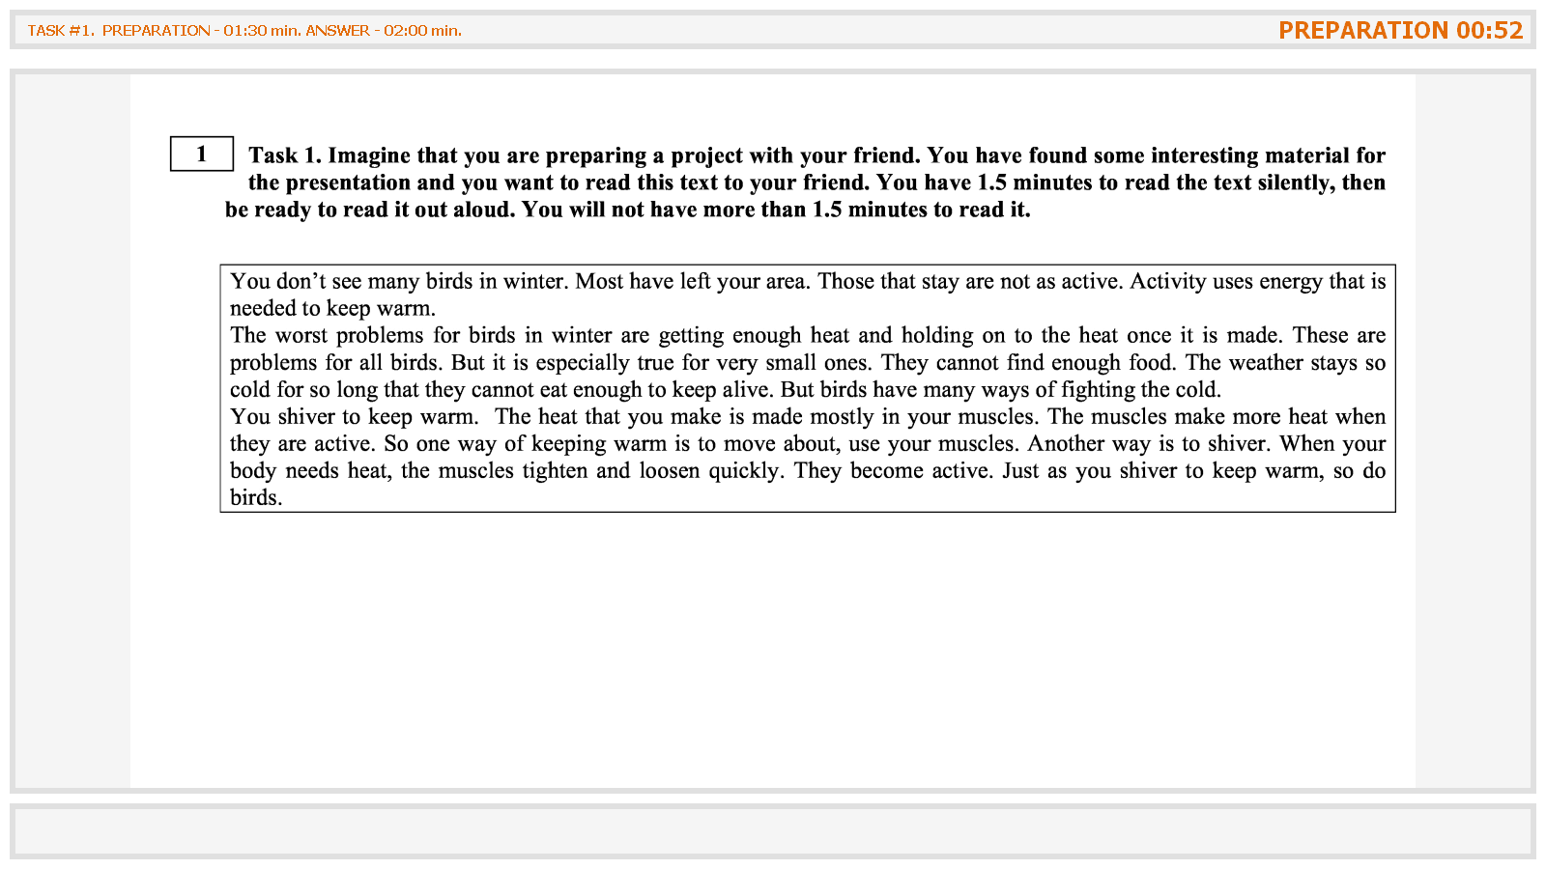
Технология сдачи устной части участником экзамена
Подготовка к ответу
Информирование о длительности подготовки и сдачи
Задание
Отсчет времени на подготовку
Текст для чтения

Slide 5
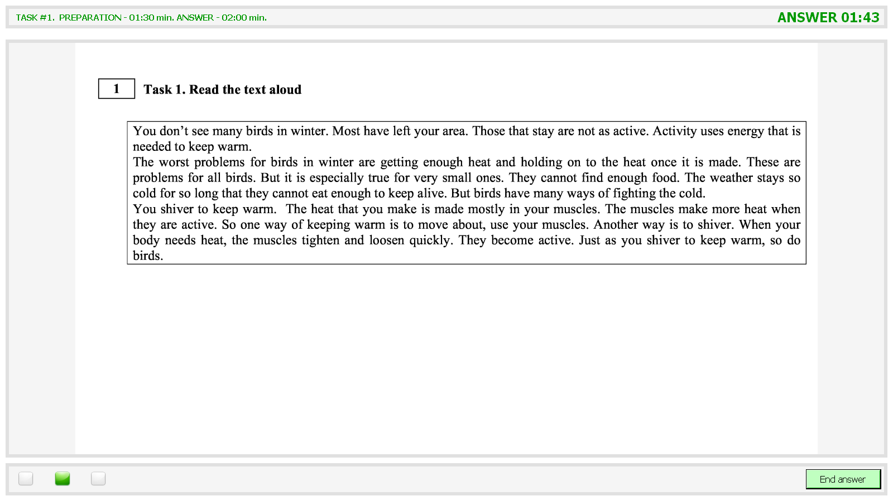
Технология сдачи устной части участником экзамена
Ответ участника
Индикатор громкости звука
Досрочное завершение ответа

Slide 6
Технология сдачи устной части участником экзамена
Тип задания: вопросы по фотографии

Slide 7
Технология сдачи устной части участником экзамена
Тип задания: рассказ по выбранной фотографии

Slide 8
Технология сдачи устной части участником экзамена
Тип задания: сравнение двух фотографий

Slide 9
Технология сдачи устной части участником экзамена
Проверка качества записи

Slide 10
Кошкина Эмма Геннадьевна
8 913 176 3895

